Slide 1
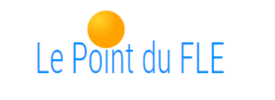
Apprendre et enseigner le français - FLE
Préparé par Szilvia Földi le 14 mars 2021
Készítette Földi Szilvia 2021.03.14-én
A francia nyelv tanulásának és gyakorlásának
-közel- végtelen tárháza

Slide 2
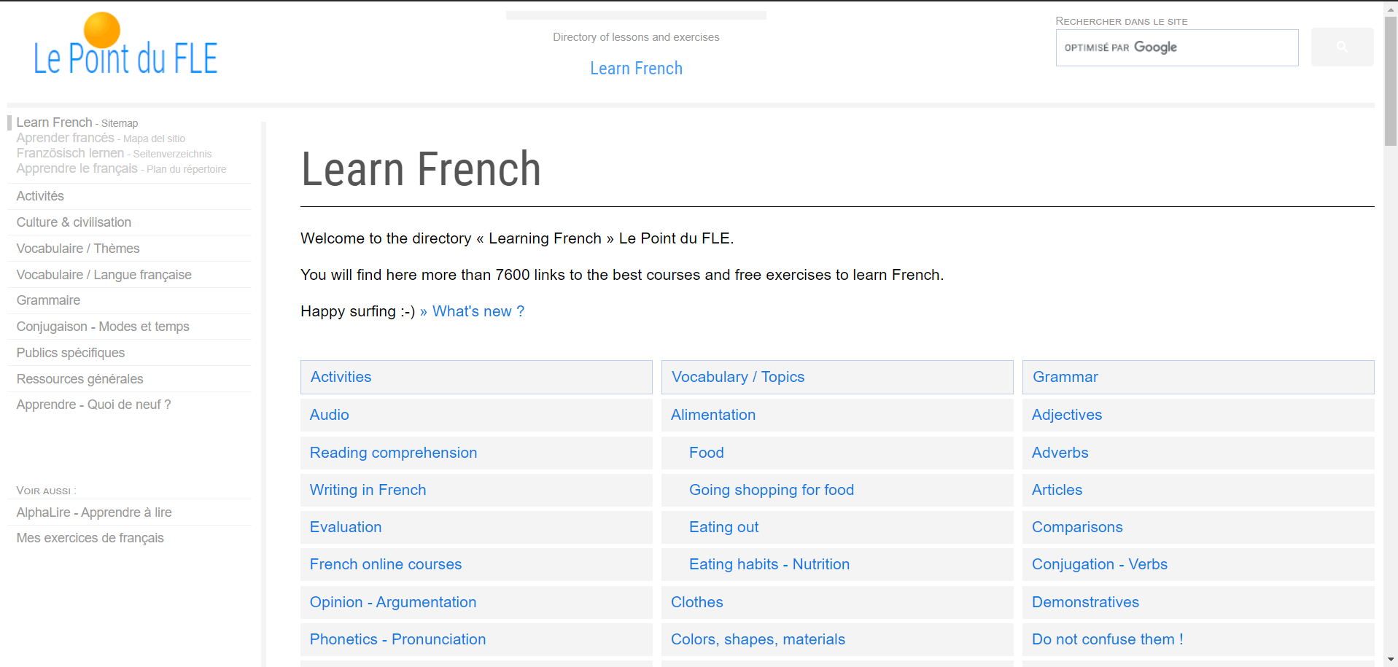
Mi is ez?
A Le Point du FLE egy, az interneten keresztül -mindenki számára- elérhető oldal, ahol a francia nyelvet tanuló illetve tanító felhasználók ismerkedhetnek meg a francia nyelv rejtelmeivel
Az oldal linkje: https://www.lepointdufle.net/
A félreértések elkerülése érdekében a továbbiakban az oldal angol nyelvű megjelenítését fogom használni

Slide 3
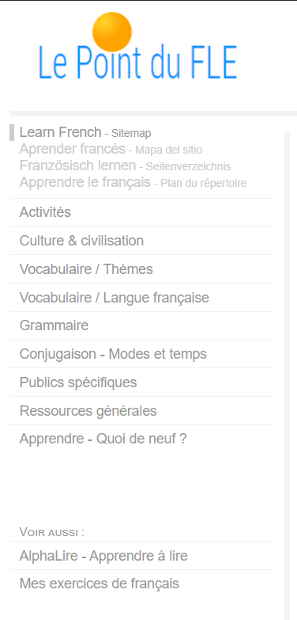
Menüsor
Ugyan angol, spanyol, német és természetesen francia nyelven is nézhetjük az oldalt, a menüsor és a választási lehetőségek mindig francia nyelvűek maradnak
A menüsor bal oldalt látható, melynek segítségével eldönthetjük mit szeretnénk tanulni/gyakorolni, illetve hogyan
Például: Activities-tevékenységek
Audió
Szövegértés
Írásbeli nyelvfejlesztés
Helyesírás
Grammar-nyelvtan
A nyelvtan összes pontja
Ömlesztett nyelvtani feladatok
Gyakori kérdések a francia nyelvről
Nehézségek a megkülönböztetésben

Slide 4
Példa feladatra-testrészek
Audió anyag megnyitása
Feladat oldalának megnyitása
Feladat megnyitása
Oktatóanyag megnyitása

Slide 5
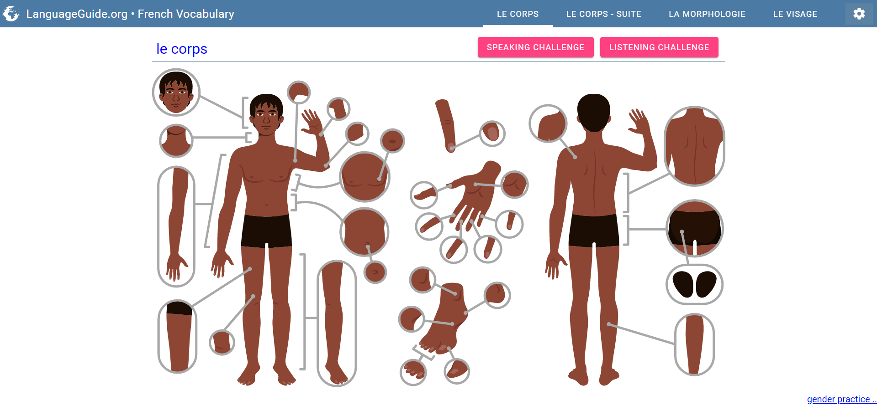
Ebben az esetben az oldal átirányít egy másik portálra, ahol egy interaktív feladat található:

Slide 6
Pozitívumok
Mindenki számára elérhető, nem igényel előfizetést vagy regisztrációt
Egyszerűen kezelhető felület
Meglehetősen sokszínű feladat variációkkal rendelkezik (hanganyag, videók, képek stb.)
Szinte minden területét érinti a francia nyelvnek
Szókincset, nyelvtant, kiejtést, civilizációs ismereteket is fejleszthetünk a használatával
A feladatok többsége kijavítja a válaszainkat, így azonnali visszajelzést kapunk
Maguk a feladatok sok képet, színt, és sokféle feladattípust tartalmaznak
Negatívumok
Tudnunk kell mely készségünket szeretnénk fejleszteni/ismereteinket bővíteni
Csak franciául jelennek meg a feladatok
Kevés szín, forma és kép jelenik meg az oldalon
Nem tárol információt a tudásunkról vagy fejlődésünkről
Nincs benne kooperatív feladatmegoldásra lehetőség
Egy idő után elfogynak a feladatok egy adott témán belül
Gyakrabban kellene bővíteni a feladatok tárházát

Slide 7
Összességében
Rendkívül hasznos, sokoldalú, stabilan felépített portál (nincsenek bugok, ritka fagyás)
Minden nyelvi terület egy helyen megtalálható
Sokféleképpen tanulhatunk (oktatóanyagok) és gyakorolhatunk (rengeteg feladat)
Más oldalak feladatait is összegyűjti ezzel is bővítve a saját „kínálatát”
Pontos válaszok, javítások, visszajelzések illetve magyarázatok
Több szinten (A1-C1-ig) lehet gyakorolni és tanulni

Slide 8
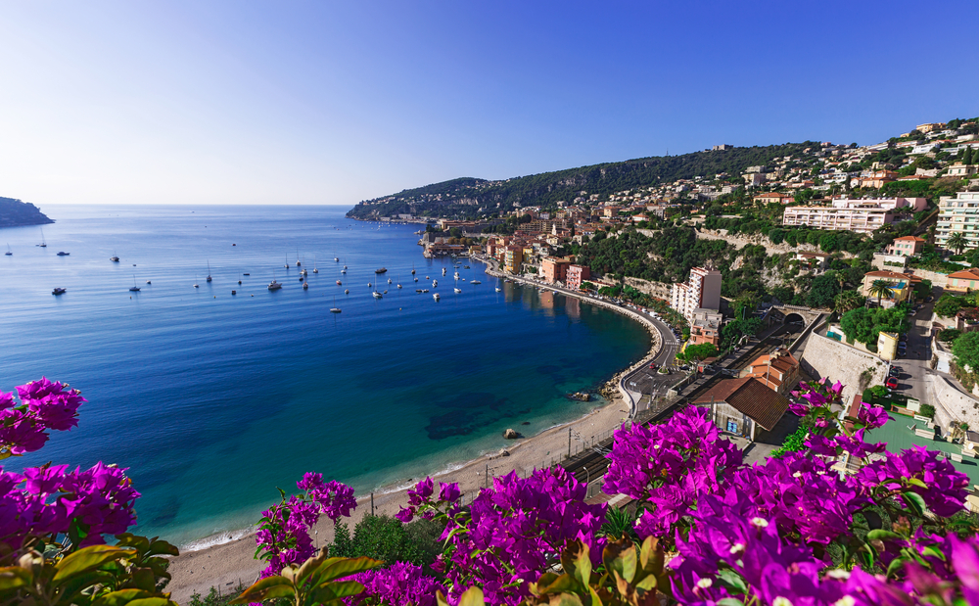
Köszönöm a figyelmet, további szép napot!
Kurzusvezető: Labancz Imre

